Slide 1

보안아키텍처
NGES_COM_DE61-1
Ver. 0.9
설계 단계
2024. 09. 23.

Slide 2
개정이력
버전 | 변경 일자 | 변경 내역 | 작성자 | 승인자
0.1 | 2024-09-30 | 초안 작성 | 김용운 | 정영권
0.9 | 2024-12-20 | 버전 변경 (0.1 → 0.9) | 김경태 | 정영권

Slide 3
목차
1. 목적 ·························································································································································································································· | 4
2. 보안적용대상 ···························································································································································· | 5
3. 어플리케이션 보안 ····························································································································································· | 6
4. DBMS 보안 ··························································································································································· | 8
5. 서버 보안 ··················································································································································· | 10
6. 네트웍 보안 ················································································································································································ | 12

Slide 4
1.목적
강원랜드 차세대ERP 시스템 구축은 보안적용대상에 대해서 행안부소프트웨어 보안가이드를 기반을 표준으로 한다.
분석, 설계, 개발, 테스트, 이행 등 각 단계별로 보안 Activity를 정의하여 수행한다.
보안적용대상 : 어플리케이션, DBMS, 서버, 네트워크
보안요건적용 : 보안적용대상별 보안요건에 대한 표준을 제시하며, 적용사항에 대한 증적을 관리한다.
인증(Authentication)
시스템 접근 계정관리, 어플리케이션 접속 인증관리 (패스워드 관리)
통합 인증시스템 구현을 통한 연동방안 수립
권한관리 (Rights Management)
계정별 차등 권한, 어플리케이션 화면조회 및 기능권한 최소화 등 권한통제 요건
통합 권한관리 시스템 구현을 통한 연동방안 수립
접근통제 (Access Control)
비인가 접속시도 통제
- 주요 정보시스템 분리, 로그인 세션 통제, 불필요한 서비스 사용 제한
암호화 (Encryption)
인증정보, 고객 고유식별번호, 주요 전송구간 암호화 적용
암호화 S/W 적용을 통한 암호화 아키텍처 수립
무결성 (Integrity)
개발 데이터 보안 관리
운영데이터 변환 사용 권고
추적감사 (Audit trail)
감사기록 보관
감사기록 위변조 방지
개인정보 (Privacy)
고객 고유식별번호 사용제한
고객정보 이력관리 방안 수립

Slide 5
2. 보안적용대상
보안적용대상 : 어플리케이션, DBMS, 서버, 네트워크
보안적용대상 관리/개발 부처/담당자도 보안적용대상. 주기적인 보안교육 및 보안감사를 시행.
시스템 레이어
어플리케이션
DBMS ( 데이터 )
서버
네트웍크
정보보안기술영역
인증
(계정관리)
계정원장관리시스템 연동 통합인증시스템 연동 | DBMS 접속 인증 | 서버 접속 인증 | 네트워크 접속 인증
통합권한관리시스템 연동 화면 접근 권한통제 개발자 계정 삭제 화면 기능 사용 제한 | 계정별 권한 최소화 특수권한 할당 및 사용제한 개발자 계정 삭제 | 계정별 권한 최소화 특수권한 할당 및 사용제한 개발자 계정 삭제 서버파일/명령어 제한 | 계정별 권한 최소화 특수권한 할당 및 사용제한
외부 접근 통제 접속 세션 통제 접속시도 횟수 제한 자동로그인 방지 어플리케이션 화면 잠금 | DB 접근 통제 접속 세션 관리 접속시도 횟수 제한 | 외부 접근 통제/접속 세션 관리 접속시도 횟수 제한 바이러스 백신 설치 디폴트 공유/불필요한 서비스 금지 이동형 저장매체 통지 | 외부에서 내부망 접속 제한 접속 세션 관리 개발/테스트망-운영망 분리
중요/인증 정보 암호화 인증정보 평문하드코딩제한 화면 표시 제한(마스킹) | 중요/인증 정보 암호화 | 중요/인증 정보 암호화 | 전송구간 암호화
접속 실패 사유 알림 금지 | 이용자 데이터 사용 금지
로그관리시스템 연동 어플리케이션 로깅 | 시간 동기화 로그인/로그오프 로깅 DB 접근 로깅 계정,권한관리 내역 로깅 | 시간 동기화 로그인/로그오프 로깅 로깅 정보 위/변조 방지 계정,권한관리 내역 로깅 시스템 가동 기록 로깅 | 시간 동기화 로그인/로그오프 로깅
고객 정보 활용 이력 관리 고객정보 식별 대체키 적용 | 고객정보 식별 대체키 적용
보안 코딩 가이드 준수 소스코드 보안취약점 점검 | 재해복구센터 구축/백업 보안 설정 가이드 준수 | 재해복구센터 구축/백업 보안 설정 가이드 준수 | 보안 설정 가이드 준수
권한관리
접근통제
암호화
(기밀성)
무결성
추적감사
(로깅)
개인정보
가용성

Slide 6
3. 어플리케이션 보안 - 보안요건 상세설명 1/2
서비스 구분 | 세부내역 | 상세설명
인증(계정관리) | ▷ 계정원장관리시스템 연동 | ∙ 어플리케이션 사용자 계정은 계정원장관리시스템과 연계하여 설계/구현
 | ▷ 통합인증시스템 연동 | ∙ 어플리케이션 접속 인증 절차는 통합인증시스템과 연계하여 설계/구현
권한관리 | ▷ 통합권한관리시스템 연동 | ∙ 통합권한관리시스템의 권한 관리 절차 수립 및 구축 ∙ 어플리케이션 화면/기능 권한 체계와 연계
 | ▷ 화면 접근 권한 통제 | ∙ 업무 단위별 화면 접근 권한 부여 (통합권한관리시스템과 연계)
 | ▷ 화면 기능 사용 제한 | ∙ 업무 단위별 화면 기능 사용 권한 부여 (통합권한관리시스템과 연계)
 | ▷ 개발자 계정 삭제 | ∙ 개발/테스트 단계에서 생성한 개발자 임시 계정 삭제
접근통제 | ▷ 외부 접근 통제 | ∙ 외부에서 접근 시 인증 강화
 | ▷ 접속 세션 통제 | ∙ 세션 타임 아웃 설정
 | ▷ 접속 시도 횟수 제한 | ∙ 접속 실패 횟수 제한 설정
 | ▷ 자동 로그인 방지 | ∙ 로그인 패스워드 저장 (cookie) 금지
 | ▷ 어플리케이션 화면 잠금 | ∙ 어플리케이션 실행 후 일정 시간 미입력 시 화면 잠김 설정

Slide 7
3. 어플리케이션 보안 - 보안요건 상세설명 2/2
서비스 구분 | 세부내역 | 상세설명
인증(계정관리) | ▷ 계정원장관리시스템 연동 | ∙ 어플리케이션 사용자 계정은 계정원장관리시스템과 연계하여 설계/구현
 | ▷ 통합인증시스템 연동 | ∙ 어플리케이션 접속 인증 절차는 통합인증시스템과 연계하여 설계/구현
권한관리 | ▷ 통합권한관리시스템 연동 | ∙ 통합권한관리시스템의 권한 관리 절차 수립 및 구축 ∙ 어플리케이션 화면/기능 권한 체계와 연계
 | ▷ 화면 접근 권한 통제 | ∙ 업무 단위별 화면 접근 권한 부여 (통합권한관리시스템과 연계)
 | ▷ 화면 기능 사용 제한 | ∙ 업무 단위별 화면 기능 사용 권한 부여 (통합권한관리시스템과 연계)
 | ▷ 개발자 계정 삭제 | ∙ 개발/테스트 단계에서 생성한 개발자 임시 계정 삭제
접근통제 | ▷ 외부 접근 통제 | ∙ 외부에서 접근 시 인증 강화
 | ▷ 접속 세션 통제 | ∙ 세션 타임 아웃 설정
 | ▷ 접속 시도 횟수 제한 | ∙ 접속 실패 횟수 제한 설정
 | ▷ 자동 로그인 방지 | ∙ 로그인 패스워드 저장 (cookie) 금지
 | ▷ 어플리케이션 화면 잠금 | ∙ 어플리케이션 실행 후 일정 시간 미입력 시 화면 잠김 설정

Slide 8
4. DBMS 보안 - 보안요건 상세설명 1/2
서비스 구분 | 세부내역 | 상세설명
인증(계정관리) | ▷ DBMS 접속 인증 | ∙ DBMS 접속 계정 현행화 (신규 / 인사이동 / 퇴사자 계정 현행화) ∙ 불필요한 기본 생성 계정 삭제 ∙ 단순 비밀번호 제한 및 주기적인 비밀번호 변경 ∙ 계정 공동 사용 금지 등
권한관리 | ▷ 계정별 권한 최소화 | ∙ 업무 역할별 차등 권한 부여 (직무분리 적용)
 | ▷ 특수권한 할당 및 사용 제한 | ∙ 시스템 관리 권한 할당 제한 및 사용자 최소화 ∙ 시스템 관리 명령어(rm, dd, shutdown 등) 사용 제한 설정 ∙ 시스템 환경 설정 파일 등 주요 시스템 파일 접근 권한 제한
 | ▷ 개발자 계정 삭제 | ∙ 시스템 개발/테스트 단계에서 생성한 임시 계정 삭제
접근통제 | ▷ DB 접근 통제 | ∙ DB 접근 통제 솔루션 적용 ∙ 직무분리에 따른 DB 사용 제한
 | ▷ 접속 세션 관리 | ∙ 세션 타임 아웃 설정
 | ▷ 접속 시도 횟수 제한 | ∙ 접속 실패 횟수 제한 설정
암호화 | ▷ 중요/인증 정보 암호화 | ∙ 인증정보 (비밀번호) 단방향 암호화 ∙ 고객 고유식별번호 양방향 암호화 ∙ 국내외 기관 권고 표준 암호화 기술 적용

Slide 9
4. DBMS 보안 - 보안요건 상세설명 2/2
서비스 구분 | 세부내역 | 상세설명
무결성 | ▷ 이용자 데이터 사용 금지 | ∙ 이용자의 주요 정보를 테스트 데이터로 사용 금지 ∙ 개발/테스트 시 변조된 데이터 사용
추적감사(로깅) | ▷ 시간동기화 | ∙ NTP 서버를 활용한 시간 동기화
 | ▷ 로그인/로그오프 로깅 | ∙ 시스템 접속 로그 성공/실패 감사 기록 ∙ 접속 시간 / 위치 / 접속자 등의 접속 정보 로깅
 | ▷ DB 접근 로깅 | ∙ DBMS 접근 계정 / IP, 접근 시간, 접근 사유 등 로깅 ∙ 테이블 단위 접근 기록 로깅 ( 주요 테이블 대상 )
 | ▷ 계정/권한 관리 내역 로깅 | ∙ 계정/권한의 부여 / 변경 / 삭제 기록 로깅 및 5년간 보관
개인정보 | ▷ 고객 정보 식별 대체키 적용 | ∙ 고객 고유식별번호 최소화 ∙ 고유식별번호를 대체키로 전환하여 고유식별번호 노출 차단
가용성 | ▷ 재해복구센터 구축/백업 | ∙ 업무연속성 관리 계획 기준 재해복구센터 구축
 | ▷ 보안 설정 가이드 준수 | ∙ 단계별 개발/테스트 장비 전수 점검 ∙ 운영 이관 전 취약점 보완 조치 수행

Slide 10
5. 서버 보안 - 보안요건 상세설명 2/2
서비스 구분 | 세부내역 | 상세설명
인증(계정관리) | ▷ 서버 접속 인증 | ∙ 시스템 접속 계정 현행화 (신규 / 인사이동 / 퇴사자 계정 현행화) ∙ 불필요한 기본 생성 계정 삭제 ∙ 단순 비밀번호 제한 및 주기적인 비밀번호 변경 ∙ 계정 공동 사용 금지 등
권한관리 | ▷ 계정별 권한 최소화 | ∙ 업무 역할별 차등 권한 부여 (직무분리 적용)
 | ▷ 특수권한 할당 및 사용 제한 | ∙ 시스템 관리 권한 할당 제한 및 사용자 최소화
 | ▷ 서버 파일/명령어 사용 제한 | ∙ 시스템 관리 명령어(rm, dd, shutdown 등) 사용 제한 설정 ∙ 시스템 환경 설정 파일 등 주요 시스템 파일 접근 권한 제한
 | ▷ 개발자 계정 삭제 | ∙ 개발/테스트 단계에서 생성한 시스템 설치용 임시 계정 삭제
접근통제 | ▷ 외부 접근 통제 | ∙ 외부에서 내부망으로의 접근 시 강력한 인증 절차 구현 ∙ VPN, 전용회선 등의 안전한 접속 이용
 | ▷ 접속 세션 관리 | ∙ 세션 타임 아웃 설정
 | ▷ 접속 시도 횟수 제한 | ∙ 접속 실패 횟수 제한 설정
 | ▷ 바이러스 백신 설치 | ∙ 서버용 공식 백신 사용 및 최신 버전 업데이트
 | ▷ 디폴트 공유 금지 | ∙ C＄, D＄, ADMIN＄와 NFS 사용 금지
 | ▷ 불필요한 서비스 금지 | ∙ 서비스에 필요한 서비스 프로토콜 외 사용 제한
 | ▷ 이동형 저장매체 통제 | ∙ USB, CD/DVD-RW 사용 통제

Slide 11
5. 서버 보안 - 보안요건 상세설명 2/2
서비스 구분 | 세부내역 | 상세설명
암호화 | ▷ 중요/인증 정보 암호화 | ∙ 인증정보 (비밀번호) 단방향 암호화
추적감사 | ▷ 시간동기화 | ∙ NTP 서버를 활용한 시간 동기화
 | ▷ 로그인/로그오프 로깅 | ∙ 시스템 접속 로그 성공 / 실패 감사 기록 ∙ 접속 시간 / 위치 / 접속자 등의 접속 정보 로깅
 | ▷ 로깅 정보 위/변조 방지 | ∙ 로깅 데이터 쓰기 금지 설정 ∙ 덮어쓰기 방지 매체 (CD-DVDR) 를 이용한 백업
 | ▷ 계정/권한 관리 내역 로깅 | ∙ 계정/권한의 부여/변경/삭제 기록 로깅 및 5년간 보관
 | ▷ 시스템 가동 기록 로깅 | ∙ 운영체제 / 네트워크 접근 ∙ 시스템 정지 및 복구 기록 ∙ 전산 자원 사용률 로깅
가용성 | ▷ 재해복구센터 구축/백업 | ∙ 업무연속성 관리 계획 기준 재해복구센터 구축
 | ▷ 보안 설정 가이드 준수 | ∙ 단계별 개발/테스트 장비 전수 점검 ∙ 운영 이관 전 취약점 보완 조치 수행

Slide 12
6. 네트웍 보안 - 보안요건 상세설명
서비스 구분 | 세부내역 | 상세설명
인증(계정관리) | ▷ 네트워크 접속 인증 | ∙ 시스템 접속 계정 현행화 (신규 / 인사이동 / 퇴사자 계정 현행화) ∙ 불필요한 기본 생성 계정 삭제 ∙ 단순 비밀번호 제한 및 주기적인 비밀번호 변경 ∙ 계정 공동 사용 금지 등
권한관리 | ▷ 계정별 권한 최소화 | ∙ 업무 역할별 차등 권한 부여 (직무분리 적용)
 | ▷ 특수권한 할당 및 사용 제한 | ∙ 시스템 관리 권한 할당 제한 및 사용자 최소화 ∙ 시스템 관리 명령어 사용 제한 설정 등
접근통제 | ▷ 외부에서 내부망 접속 제한 | ∙ 외부에서 내부망 으로의 접근 금지 ∙ 필요 시 VPN, 전용회선 등의 안전한 접속 이용
 | ▷ 접속 세션 관리 | ∙ 세션 타임 아웃 설정
암호화 | ▷ 전송구간 암호화 | ∙ 외부 기관과의 통신 시 SSL, IPSec, SFTP 등의 암호화 통신
추적감사 | ▷ 시간동기화 | ∙ NTP 서버를 활용한 시간 동기화
 | ▷ 로그인/로그오프 로깅 | ∙ 시스템 접속 로그 성공 / 실패 감사 기록 ∙ 접속 시간 / 위치 / 접속자 등의 접속 정보 로깅
가용성 | ▷ 보안 설정 가이드 준수 | ∙ 단계별 개발/테스트 장비 전수 점검 ∙ 운영 이관 전 취약점 보완 조치 수행

Slide 13
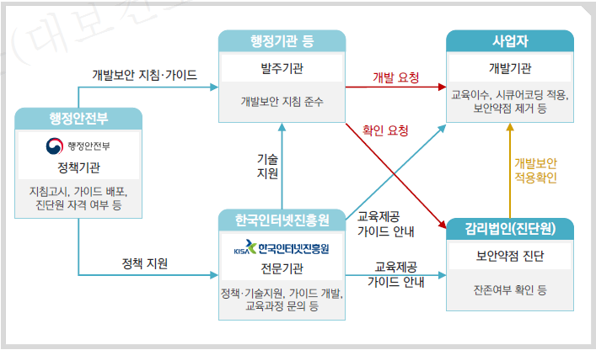
7. 소프트웨어 개발보안
SW개발보안은 해킹 등 사이버공격의 원인인 보안약점을 SW 개발단계에서 사전에 제거하고 SW개발 생명주기의 각 단계별로 수행하는 일련의 보안활동을 통하여 안전한 SW 를 개발 · 운영하기 위한목적으로 적용하는 개발체계이다
안전한 소프트웨어를 만들기 위해서는 프로젝트에 참여하는 각 구성원들의 역할과 책임이 명확하게 정의되어야 하며 개발팀에게 충분한 소프트웨어 보안 교육을 제공해야 한다 또한 소프트웨어 개발생명주기의 각 단계에 보안활동이 수행되어야 하며 시큐어코딩을 위한 표준이 확립되어야 한다
재사용가능한 보안 라이브러리를 작성하여 비슷한 기능을 수행하는 프로젝트에 도입함으로써 일반 적인 안전성을 확보할 수 있도록 해야 하며 보안통제의 효과성 점검을 통해 향후 새로운 프로젝트 에서 효과적인 보안정책이 적용될 수 있도록 해야 한다

Slide 14
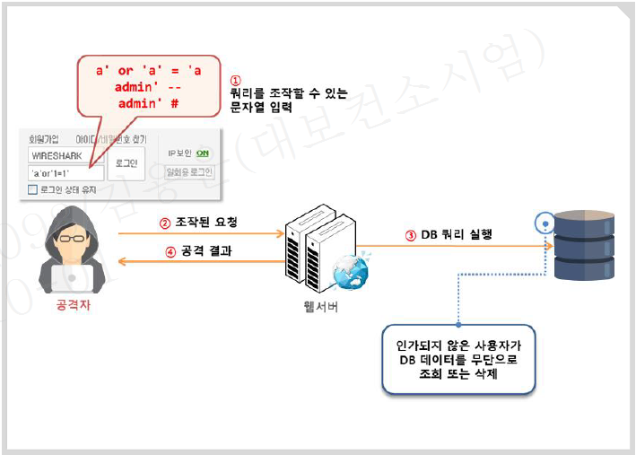
7. 소프트웨어 개발보안 : SQL 삽입취약점
데이터베이스(DB)와 연동된 웹 응용프로그램에서 입력된 데이터에 대한 유효성 검증을 하지 않을 경우 공격자가 입력 폼 및 URL 입력란에 SQL 문을 삽입하여 DB 로부터 정보를 열람하거나 조작할 수 있는 보안취약점을 말한다
설계시고려사항
- DB 연결을 통해 데이터를 처리하는 경우 최소 권한이 설정된 계정을 사용해야 한다
- 쿼리문의 구조가 외부입력값에 의해 변경되지 않는 API 를 사용하도록 시큐어코딩 규칙을 지정 한다
- 외부입력값을 이용해 동적으로 SQL 쿼리문을 생성해야 하는 경우 입력값에 대한 검증을 수행한 뒤 사용해야 한다

Slide 15
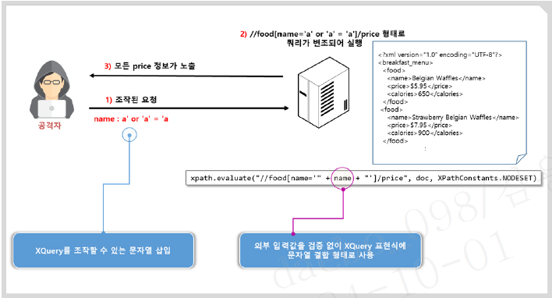
7. 소프트웨어 개발보안 : XQuery 삽입취약점
XML 문서를 조회할 경우 입력값 조작을 통해 XQuery 나 XPath 와 같은 쿼리문의 구조를 임의로 변경하여 허가되지 않은 데이터를 조회하거나 인증절차를 우회할 수 있다
설계시고려사항
XML 문서를 조회하는 기능을 구현해야 하는 경우 XML 쿼리에 사용되는 파라미터는 반드시 XML 쿼리를 조작할 수 없도록 필터링해서 사용하거나 미리 작성된 쿼리문에 입력값을 자료형에 따라 바인딩해서 사용해야 한다
  공통 검증 컴포넌트를 이용한 입력값 필터링
  필터 컴포넌트를 이용한 입력값 필터링
  개별 코드에서 입력값 필터링하도록 시큐어코딩 규칙 정의
  안전한 API 를 사용하도록 시큐어코딩 규칙 정의

Slide 16
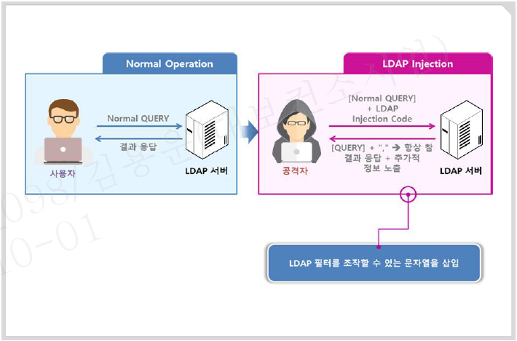
7. 소프트웨어 개발보안 : 디렉터리 서비스 조회
외부입력값이 LDAP 조회를 수행하기 위한 필터 생성에 사용되는 경우 필터규칙을 변경할 수 있는 입력값에 대한 검증 작업을 수행하지 않게 되면 공격자가 의도하는 LDAP 조회가 수행될 수 있는 취약점이다
설계시고려사항
LDAP 인증서버를 통해 인증을 구현하는 경우 인증요청을 위해 사용되는 외부입력값은 LDAP 삽입 취약점을 가지지 않도록 필터링해서 사용해야 한다
LDAP 인증이 포함되는 기능 설계 시 외부 입력값이 LDAP 조회를 위한 검색 필터 생성에 삽입 되어 사용되는 경우 필터 규칙으로 인식가능한 특수문자 ￦ 등 들을 제거하고 사용할 수 있도록 시큐어코딩 규칙을 정의해야 한다

Slide 17
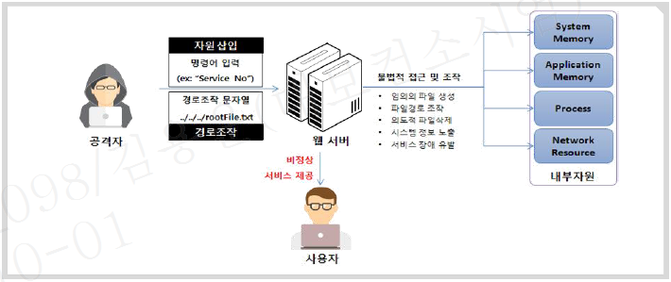
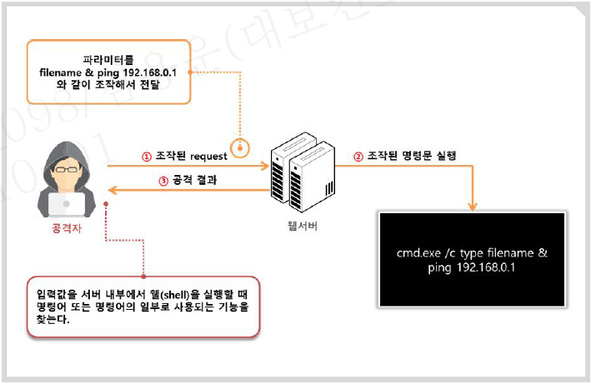
7. 소프트웨어 개발보안 : 시스템자원접근
시스템 자원접근 및 명령어 수행을 위해 사용되는 입력 값에 대한 유효성 검증방법과 유효하지 않은 값에 대한 처리방법을 설계해야 한다
경로조작 및 자원삽입 : 공격자가 허용되지 않은 권한을 획득하여 설정에 관계된 파일을 변경하거나 실행시킬 수 있다
운영체제 명령어삽입 : 시스템 명령어가 실행되어 부적절하게 사용자권한이 변경되거나 시스템 동작 및 운영에 악영향을 미칠 수 있다
설계시고려사항
외부 입력값을 이용하여 시스템자원 ( PORT 번호 프로세스 메모리 파일 등 을 식별하는 경우 허가되지 않은 자원이 사용되지 않도록 해야 한다
서버 프로그램 안에서 쉘을 생성하여 명령어를 실행해야 하는 경우 외부 입력값에 의해 악의적인 명령어가 실행되지 않도록 해야 한다
경로조작 및 자원삽입
운영체제 명령어삽입

Slide 18
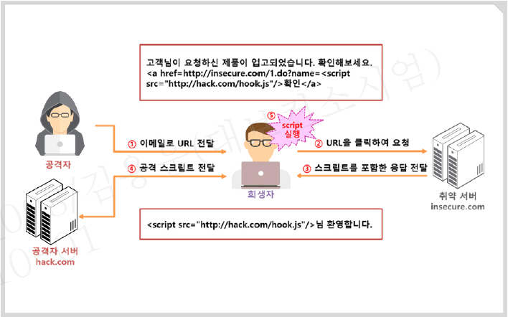
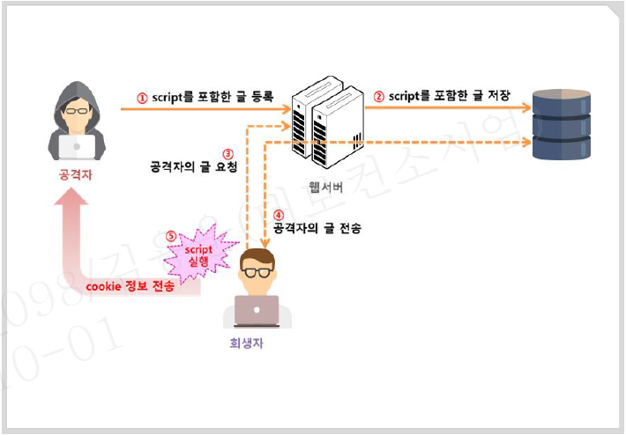
7. 소프트웨어 개발보안 : 웹서비스요청 및 결과검증
웹 서비스 게시판 등 요청 스크립트 게시 등 과 응답결과 스크립트 포함 웹 페이지 등 에 대한 검증 방법과 적절하지 않은 데이터에 대한 처리방법을 설계해야 한다
Reflective XSS (외부입력값을 검증 없이 응답페이지 생성에 사용하는 경우) : 웹 페이지에 악의적인 스크립트를 포함시켜 웹페이지를 열람하는 접속자의 권한으로 부적절한 스크립트가 수행되어 정보유출 등의 공격을 유발할 수 있다
Stored XSS (DB 에 저장된 값을 검증 없이 응답페이지 생성에 사용하는 경우) : 미리 취약한 서버에 악의적인 스크립트가 포함된 정보를 저장해서 일반 사용자들이 해당 정보를 조회하는 경우 접속자의 권한으로 부적절한 스크립트가 수행되어 정보 유출 등의 공격을 유발 할 수 있다
설계시고려사항
사용자로부터 입력 받은 값을 동적으로 생성되는 응답페이지에 사용하는 경우 크로스사이트 스크립트(XSS) 필터링을 수행한 뒤 사용해야 한다
DB 조회결과를 동적으로 생성되는 응답페이지에 사용하는 경우 HTML 인코딩 또는 크로스 사이트스크립트(XSS) 필터링을 수행한 뒤 사용해야 한다
Reflective XSS
Stored XSS

Slide 19
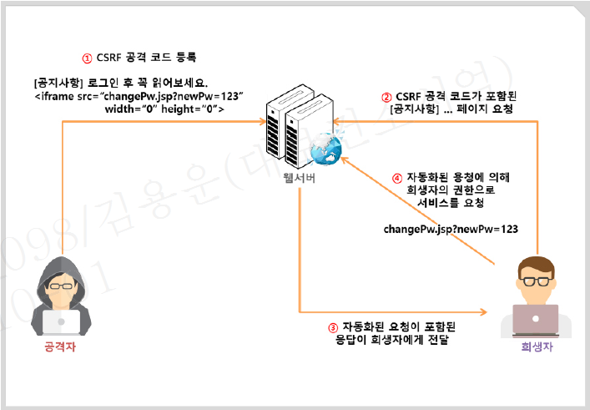
7. 소프트웨어 개발보안 : 웹 기반 중요기능 수행 요청 유효성 검증
사용자 권한확인(인증 등) 이 필요한 중요기능(결제 등) 에 대한 웹 서비스 요청에 대한 유효성 검증방법과 유효하지 않은 요청에 대한 처리방법을 설계해야 한다.
공격자는 세션탈취 XSS 등을 통해 자신이 의도한 행위(수정 삭제 등록 등)를 사이트가 신뢰하는 인증된 사용자의 권한을 통해 실행되게 할 수 있다
설계시고려사항
시스템으로 전송되는 모든 요청에 대해 정상적인 사용자의 유효한 요청인지 아닌지 여부를 판별할 수 있도록 해야 한다
시스템으로 전송되는 모든 요청에 대해 정상적인 사용자의 유효한 요청인지 아닌지 여부를 판별할 수 있도록 해야 한다
CSRF 토큰사용 : 해당 요청이 정상적인 사용자의 정상적인 절차에 의한 요청인지를 구분하기 위해 세션별로 CSRF 토큰을 생성하여 세션에 저장하고 사용자가 작업페이지를 요청할 때마다 hidden 값으로 클라이언트에게 토큰을 전달한 뒤 해당 클라이언트의 데이터처리 요청 시 전달되는 CSRF 토큰값을 체크하여 요청의 유효성을 검사하도록 설계한다
사용자와 상호 처리 기능 적용 : CSRF 토큰 방식도 XSS 취약점이 있는 사이트를 통해 공격하게 되면 무력화될 수 있으므로 CAPTCHA 와 같은 사용자와 상호 처리 가능한 기법을 적용하여 위조된 요청이 차단될 수 있도록 설계한다
재인증 요구 : 중요기능의 경우 재인증을 통해 안전하게 실제 요청여부를 확인하도록 설계한다

Slide 20
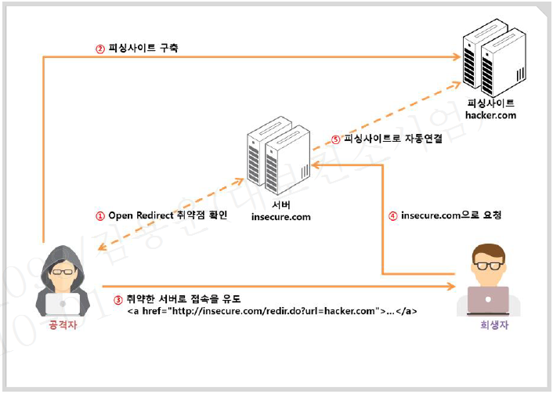
7. 소프트웨어 개발보안 : HTTP 프로토콜 유효성 검증
비정상적인 HTTP 헤더 자동연결 URL 링크 등 사용자가 원하지 않은 결과를 생성할 수 있는 HTTP 헤더 및 응답결과에 대한 유효성 검증방법과 유효하지 않은 값에 대한 처리방법을 설계한다
HTTP 응답분할 : 공격자가 HTTP 요청에 삽입한 인자값이 HTTP 응답헤더에 포함되어 사용자에게 다시 전달될 때 개행문자를 이용하여 첫 번째 응답을 종료시키고 두 번째 응답에 악의적인 코드가 주입되어 XSS 공격 등이 가능해진다
신뢰되지 않은 URL 로 자동 접속연결 : 사용자의 입력값을 외부사이트의 주소로 사용하여 자동으로 연결하는 서버 프로그램에서는 공격자가 사용자를 피싱(Phishing) 사이트 등 위험한 URL 로 접속하도록 유도할 수 있게 된다
설계시고려사항
외부입력값을 쿠키 및 HTTP 헤더정보로 사용하는 경우 HTTP 응답분할 취약점을 가지지 않도록 필터링해서 사용해야 한다 (￦r￦n 문자를 제거, 프로그램에서 Cookie ￦r￦n필터링하도록 검증절차 적용)
외부입력값이 페이지이동 리다이렉트 또는 포워드 을 위한 URL 로 사용되어야 하는 경우 해당 값은 시스템에서 허용된 URL 목록의 선택자로 사용되도록 해야 한다 (페이지 이동을 허용하는 URL목록을 설정파일 (properties) 에 저장하여 허용된 URL로만 이동할 수 있도록 설계한다)

Slide 21
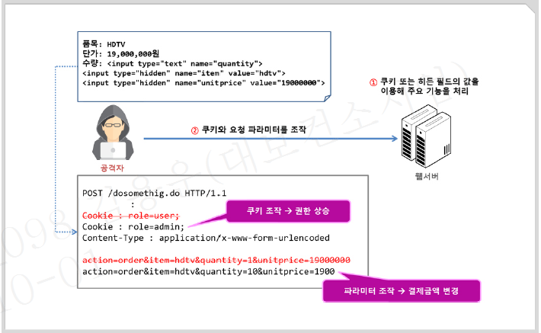
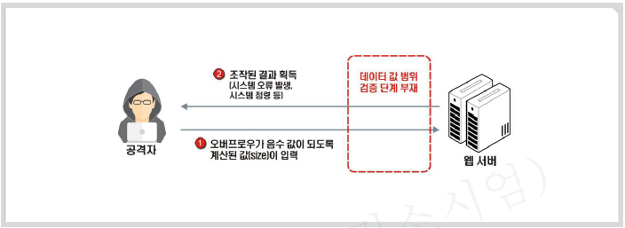
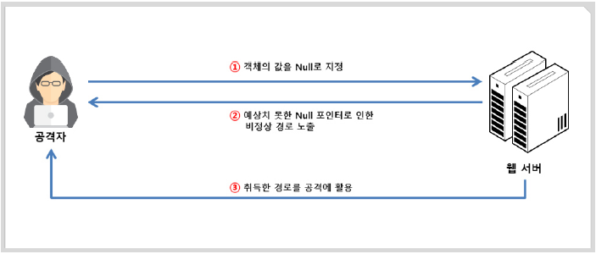
7. 소프트웨어 개발보안 : 보안기능 동작에 사용되는 입력값 검증
보안기능(인증,인가,권한부여)등 프로그램 동작을 위해 사용되는 입력값과 함수(메소드)의 외부입력값 및 수행결과에 대한 처리방법을 설계해야 한다
보안기능 결정에 사용되는 부적절한 입력값 : 서버는 사용자가 전달하는 쿠키 환경변수 히든필드를 충분히 검증하지 않을 경우 공격자는 이에 포함된 사용자권한 사용자역할을 나타내는 변수를 조작한 뒤 서버로 요청하여 상승된 권한으로 작업 을 수행한다.
정수형 오버플로우 : 정수형 변수의 오버플로우는 정수값이 증가하면서 허용된 가장 큰 값보다 더 커져서 실제 저장되는 값이 의도하지 않게 아주 작은 수이거나 음수가 되어 발생한다 특히 반복문 제어 메모리 할당 메모리 복사 등을 위한 조건으로 사용하는 외부입력값이 오버플로우 되는 경우 보안상 문제를 유발할 수 있다
Null Pointer 역참조 : 공격자가 의도적으로 널 포인터 역참조를 발생시키는 경우 그 결과 발생하는 예외 상황을 이용하여 추후의 공격을계획하는 데 사용될 수 있다
설계시고려사항
시스템으로 전송되는 모든 요청에 대해 정상적인 사용자의 유효한 요청인지 아닌지 여부를 판별할 수 있도록 해야 한다

Slide 22
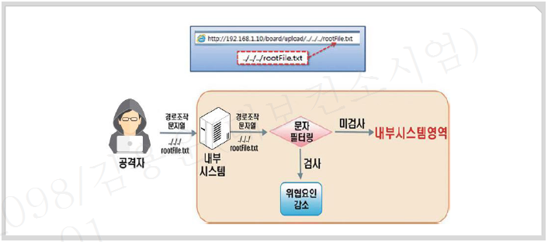
7. 소프트웨어 개발보안 : 업로드/다운로드 파일 검증
업로드/다운로드 파일의 무결성 실행권한 등에 관한 유효성 검사 방법을 설계하고 검사 실패 시 대응방안을 설계해야 한다
위험한 형식 파일 업로드 : 서버 측에서 실행될 수 있는 스크립트 파일 ( jsp php 파일 등)을 업로드 하여 실행경로조작
문자를 이용한 파일 다운로드 취약점 : URL경로에 파일경로를 유추 할 수 있는 경우 정보누출 및 서비스 장애 등을 유발
무결성 검사 없는 코드 다운로드 : 소스코드 또는 실행파일을 무결성 검사 없이 다운로드 받고 이를 실행할 경우 호스트 서버의 변조 DNS 스푸핑 ( 또는 전송 시의 코드 변조 등의 방법을 이용하여 공격자가 악의적인 코드를 실행)
설계시고려사항
업로드되어 저장되는 파일의 타입 크기 개수 실행권한을 제한해야 한다
  - 크기,타입 제한, 저장소 실행권한 제거
업로드되어 저장되는 파일은 외부에서 식별되지 않아야 한다
  파일의 저장경로는 외부에서 직접 접근이 불가능한 경로사용
  업로드되어 저장되는 파일의 파일명은 랜덤하게 생성하여 사용
파일 다운로드 요청시 요청파일명에 대한 검증작업을 수행해야 한다
  파일명에 경로를 조작하는 문자가 포함되어 않아야 함
  허가된 사용자의 허가된 안전한 파일에 대한 다운로드 요청 체크
  사용자의 요청에 의해 서버에 존재하는 파일이 참조되는 경우 화이트리스트 정책으로 접근통제
다운로드 받은 소스코드나 실행파일은 무결성 검사를 실행해야 한다
  원격지에서 다운로드 받은 파일을 사용하거나 실행하는 기능을 구현해야 하는 경우 해당 파일과 해당 파일의 체크섬값 해쉬값 을 같이 다운로드 받아 파일에 대한 무결성 검사를 수행한 뒤 사용할 수 있도록 설계한다

Slide 23
End of Document

